Slide 1
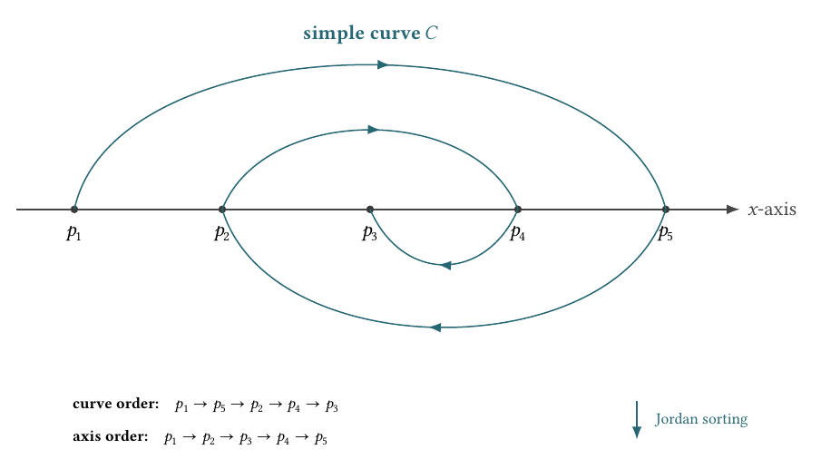
硕士论文进度汇报
Simplified Jordan Sorting 的可执行重构进展
实现进展、验证与初步实验结果
研究讨论课 | 柏林自由大学 | 2026 年 9 月
1 / 16
Notes:
大家好。这次汇报介绍我的硕士论文进展，主题是使用普通 Python list 对 Simplified Jordan Sorting 进行可执行重构。上次汇报聚焦静态结构，包括 rank interval、upper 和 lower pair family、family tree，以及 oracle 支持的 reference。核心问题是，论文中的动态过程能否维护自身状态，并从中恢复输出。我将重点解释两处重构决定，再介绍验证检查和正式实验的运行时间结果。
[Sources]
- thesis/frontmatter/abstract.tex
- thesis/chapters/introduction.tex
- thesis/figures/jordan_sorting_problem.pdf

Slide 2
上下文
上次汇报建立了静态结构基线
上次基线
尚未解决的实现缺口
静态参考框架
可执行的动态重构
rank-interval 抽象
Step 1/2/3 控制流
upper / lower family
→
静态
动态
sibling list 插入与拆分
family tree 与结构指标
ownership 转移
oracle 支持的验证
从维护状态恢复输出
Family tree 解释嵌套结构；可执行 Jordan sorting 还需要动态更新。
硕士论文进度汇报
2 / 16
Notes:
上次实现用 rank interval 表示输入，区分 upper 和 lower pair family，重构 laminar family tree，并计算结构指标。Oracle 检查输入有效性并提供参考答案。尚未实现的是动态过程：更新 processed prefix、拆分 sibling list、转移 ownership，以及从维护状态恢复输出。每次更新都必须保持 partial order 和 family structure 一致。一次更新出错就可能同时破坏两者，因此安全的动态更新是当时的主要实现缺口。
[Sources]
- thesis/chapters/background.tex
- thesis/chapters/implementation.tex
- Hoffmann et al. (1986), doi:10.1016/S0019-9958(86)80033-X
- Fung et al. (1990), doi:10.1016/0020-0190(90)90111-A

Slide 3
进展
上次汇报后的进展
01
02
03
04
研究范围收敛
可执行重构
状态与正确性控制
初步正式评估
区分有效输入排序、识别问题与理论后端边界
实现面向论文的 Step 1/2/3 控制流
加入 ownership 不变量、事务式更新与重放
执行固定的有效输入排序实验
当前成果：可执行的普通列表实现；历史专用后端仍属于未来工作。
硕士论文进度汇报
3 / 16
Notes:
此后，我将范围缩小到外部 oracle 已认证的有效输入，并实现 Step 1、Step 2 和 Step 3 控制流。我加入 ownership 检查、事务式更新、重放和有界验证。实现通过这些检查后，我按固定协议运行了正式实验。当前成果是可执行的普通列表重构。
[Sources]
- thesis/chapters/introduction.tex
- thesis/chapters/implementation.tex
- thesis/chapters/methodology.tex

Slide 4
研究范围
当前范围：有效输入排序
早期计划重点
当前研究范围
一般结构框架
→
1990 年算法过程的可执行重构
有效与无效输入生成器
→
oracle 认证的有效输入排序
静态 family tree
→
动态 sibling-list 状态
广泛的 reference 评估
→
paper core、reference pipeline、Python sort
将 recognition 作为可能的实验
→
recognition 保持独立
理论后端实现
→
当前实现使用普通列表
实验评估普通列表实现；finger-tree 后端仍只是可能的扩展。
硕士论文进度汇报
4 / 16
Notes:
论文研究的是 1990 年 sorting procedure 在 oracle 已认证有效的输入上的运行。实验比较 Python sort、完整的 oracle-backed reference pipeline 和重构后的 paper core。Recognition 不在本次实验范围内。当前 core 使用普通 Python list，尚未实现历史线性时间分析所使用的专用后端。
[Sources]
- thesis/chapters/introduction.tex
- thesis/chapters/limitations.tex
- thesis/chapters/methodology.tex
- Supervisor feedback, September 2026

Slide 5
研究问题
三个问题连接重构、测量与解释
RQ1
可执行重构与正确性
主要技术问题
普通列表重构能否针对 oracle 认证的有效输入，从维护状态中恢复排序结果？
RQ2
观测到的运行时间表现
在预先认证的输入上运行时，paper core 相对于 Python sort 和完整 reference pipeline，在不同计时范围下表现如何？
RQ3
结构与实现成本
输入结构、checked 操作计数与运行时间之间呈现哪些描述性关系？
硕士论文进度汇报
5 / 16
Notes:
RQ1 是主要技术问题：普通列表重构能否在认证后的有效输入上，从维护状态恢复正确排序？RQ2 比较 paper call、Python sort 和完整 reference pipeline 在各自计时范围下的表现。RQ3 探索输入结构、checked operation counter 与运行时间之间的描述性关系，不作因果解释。
[Sources]
- thesis/chapters/introduction.tex

Slide 6
体系结构
oracle、reference pipeline 与 paper core 各有不同职责
认证 oracle
有效性 + 预期排序结果
oracle 结果，包括排序输出
仅提供有效输入认证
oracle 支持的 reference pipeline
Paper 普通列表 core
family tree
结构信息
来自 oracle 的输出
输入序列 + 已认证前置条件
Step 1/2/3 与维护状态
从状态中恢复输出
调用后的输出比较
paper 调用前认证 | 调用后比较 | oracle 排序结果绝不进入 paper core
硕士论文进度汇报
6 / 16
Notes:
Paper call 之前，oracle 认证输入有效性；调用之后，runner 将返回值与 oracle 的排序结果比较。Reference pipeline 使用完整 oracle result，包括 sorted output。Paper core 只接收原始序列，并以已认证有效为前提。它执行 Step 1、Step 2 和 Step 3，维护 partial order 与 sibling list，再从 partial order 恢复输出。两条路径使用同一个 expected answer 检查，但输出来源不同。Oracle 的排序答案不会进入 paper core，因此图中的虚线比较框位于 core 外部。
[Sources]
- thesis/chapters/implementation.tex
- thesis/chapters/methodology.tex
- src/paper_jordan.py
- src/simplified_jordan.py

Slide 7
算法重构
初始化一次，再逐点更新
A. 仅初始化一次（n ≥ 3）
仅将 z₁、z₂、z₃
按 x 坐标排序
→
初始有序列表 S₃
→
Upper/lower pair family
P₂、P₃ 与 dummy roots
Core 自行局部初始化，不使用 oracle 答案。点编号与 pair 端点存储保持曲线顺序。
B. 对 i = 4, …, n：每轮处理一个新点
Sᵢ₋₁ + 新点 zᵢ → 执行下面一轮更新 → Sᵢ
Step 1
Step 2
Step 3(a)
Step 3(b)
Step 3(c)
找 predecessor 侧
boundary Aᵢ
找 successor 侧
boundary Bᵢ
插入新 pair
Pᵢ = (zᵢ₋₁, zᵢ)
按需拆分 sibling list
并转移 ownership
将 zᵢ 插入
维护的有序列表
两个方向都保持 Step 1 → Aᵢ、Step 2 → Bᵢ
Increasing：3(a) 用 Aᵢ，3(b) 用 Bᵢ。Decreasing 交换两者用途，并镜像左右操作。
重构依据的类别（不分别对应算法步骤）
原文明确规则
对称重构
可执行化澄清
硕士论文进度汇报
7 / 16
Notes:
我们同时维护两种信息：已处理点的排序，以及 pairs 之间的父子关系。初始化只做一次，仅将前三个点按 x 坐标排序，这个有序列表称为 S₃。同时建立 upper、lower pair family，不使用 oracle 的排序答案。点的编号和 pair 的端点存储仍保持曲线顺序。从第 4 个点开始，每轮加入一个新点。我们从沿曲线的前一个点出发。Step 1、2 利用它在有序列表中的邻居，分别找到 predecessor boundary Aᵢ 和 successor boundary Bᵢ。Step 3(a) 将新 pair 放入 family 结构，并确定它的 parent。Step 3(b) 在需要时拆分 sibling list，让新包含的旧 pairs 成为新 pair 的 children。到这时，Step 3(c) 才根据维护的状态选择 anchor，将新点插入有序列表。Increasing 时，Step 3(a) 使用 Aᵢ，3(b) 使用 Bᵢ。Decreasing 交换两者的用途，并镜像左右操作；Step 1、2 仍分别返回 Aᵢ、Bᵢ。论文描述 increasing 情形；decreasing 来自对称重构，anchor 的细节属于可执行化澄清。这些类别说明重构的依据，并不分别对应某个步骤。
[Sources]
- thesis/chapters/algorithm.tex
- thesis/chapters/implementation.tex
- Fung et al. (1990), doi:10.1016/0020-0190(90)90111-A

Slide 8
重构问题一
从 S₃ 到 S₄：插入需要几何 anchor
按曲线顺序输入：(z₁, z₂, z₃, z₄) = (3, 2, 1, 4)
初始化后：S₃ = [1, 2, 3]
现在处理 z₄ = 4
对应编号：[z₃,z₂,z₁]。曲线编号保持不变。
z₃ = 1 → z₄ = 4：increasing
Step 3(b) 后
新 upper P₄ = (z₃, z₄) = (1, 4)
→ child
Upper P₂ = (z₁, z₂) = (3, 2)
P₄ 获得 child P₂。本次 increasing 更新取 child 的几何右端点。
P₂ 的第二个存储端点：2
P₂ 的几何右端点：3
将 4 紧接着插在 2 后
将 4 紧接着插在 3 后
[1, 2, 4, 3] 错误（示意）
[1, 2, 3, 4] 正确
这里的 anchor 是已有点，4 将紧接着插在它后面。
这是可执行化澄清，非 1990 年论文的逐字规则。存储的曲线顺序 ≠ 几何顺序。
硕士论文进度汇报
8 / 16
Notes:
输入是 (3,2,1,4)。初始化后，有序列表是 [1,2,3]，但点的编号仍然按照曲线访问顺序保留。
现在插入第四个点，也就是 4。Step 3(b) 完成后，新 upper pair P₄ 的端点是 (1,4)，它有一个 child：P₂，按曲线顺序存为 (3,2)。
本次从 1 到 4，因此是 increasing。Child 的几何区间 [2,3] 位于新 pair 的区间 [1,4] 内。因此，4 必须排在 child 的两个端点之后。Child 的右边界是 3，所以我们选择 3 作为 anchor。
如果把 4 紧挨着插在 2 后面，它就会落在列表中 child 的两个端点之间，得到 [1,2,4,3]。插在 3 后面，才得到 [1,2,3,4]。
我们也可以把端点按从左到右的顺序存储，前提是保留它们的曲线身份信息。真正的错误，是把“曲线顺序中的第二个端点”当成“几何右端点”。
我将这一明确选择记录为可执行化澄清，而不是 1990 年论文的逐字规则。
[Sources]
- thesis/chapters/algorithm.tex
- src/paper_jordan.py

Slide 9
重构问题二
为什么需要单独检查 z₁ 输出锚点
输入 (z₁, …, z₇) = (1, 2, 3, 4, 6, 7, 0)
S₆ = [1, 2, 3, 4, 6, 7]
i = 7（奇数）→ lower family
z₇ = 0 < z₆ = 7 → decreasing
Decreasing：最左 child → 几何左端点
为什么还要检查 z₁？
曲线顺序 (7, 0)；几何区间 [0, 7]
z₁ = 1 属于 upper pair P₂ = (1, 2)。
P₇ = (7, 0)
它不是任何 lower pair 的端点。
它仍在有序列表 S₆ 中。
P₃ = (2, 3)
P₅ = (4, 6)
i 为奇数且 0 < z₁ = 1 < base anchor = 2
最左 child
P₃ → 几何左端点 2 → base anchor z₂
最终输出 anchor：z₁
省略修正时（错误插入示意）
修正后
将 0 插在 2 前 → [1, 0, 2, 3, 4, 6, 7]
将 0 插在 z₁ 前 → [0, 1, 2, 3, 4, 6, 7]
只修正输出 anchor，不替代先前的 boundary-pair selection。
硕士论文进度汇报
9 / 16
Notes:
这里在第 7 次迭代插入 0。结束下标为奇数，因此新 pair 属于 lower family；0 小于旧端点 7，因此本次为 decreasing。Step 3(b) 后，新 pair 获得图中的 P₃ 和 P₅。Step 3(c) 取最左 child P₃ 的几何左端点。P₃ 的端点为 2 和 3，所以 base anchor 是 2。但是 z₁ 的值为 1，它不是任何 lower pair 的端点，却仍在有序列表中。若直接把 0 插在 2 前，会让 0 留在 1 后面。本例下标为奇数，且 0 小于 z₁，z₁ 又小于 base anchor，因此最终 anchor 改为 z₁。这只改变输出插入，不替代先前的 boundary-pair selection。
[Sources]
- thesis/chapters/algorithm.tex
- thesis/figures/step3c_anchor_z1_anomaly.pdf
- Hoffmann et al. (1986), p. 175, doi:10.1016/S0019-9958(86)80033-X

Slide 10
维护状态
Ownership 安全的拆分与转移
维护状态
局部拆分与 ownership 转移
已处理前缀的排序结果
之前
原 owner
拥有
保留部分 | 获得部分
upper / lower pair family
拆分 + 转移
每个有限 pair 仅有一个 parent
↓
每个有限 pair 仅有一个 sibling-list owner
之后
原 owner
→
保留部分
事务式更新
新 owner
→
获得部分
保存状态 → 拆分 → 转移 →
检查后置条件 → 失败时回滚
只有 acquired 的非空片段改变 parent ownership。
普通列表使扫描、复制、切片与 ownership 重新绑定成为明确成本。
硕士论文进度汇报
10 / 16
Notes:
每个有限 pair 只有一个 parent 和一个 sibling-list owner。拆分前，原 owner 控制 retained 和 acquired 两部分。拆分后，原 owner 保留 retained segment，新 owner 接收 acquired segment。两个非空侧都可能得到新 list，但只有 acquired segment 改变 parent。Split 和 transfer 构成一个 transaction：保存受影响状态，执行更新，再检查 split boundary、ownership 和局部后置条件。若检查失败，rollback 恢复 registry、ownership link 和 list ID。维护状态还包括已处理前缀的排序结果，以及两类 pair family。普通列表会产生扫描、复制、切片和 ownership rebinding 成本。这些正确性检查不能建立历史线性时间分析所需的更新界。
[Sources]
- thesis/chapters/implementation.tex
- thesis/figures/family_sibling_structure.pdf
- src/paper_jordan.py

Slide 11
验证
实现检查与实验一致性
实现与状态验证
实验输出检查
重点回归用例
↓
另一条验证路径确认保存的输出与固定实验设置及重算汇总一致。
有界穷举验证
2,074 个 oracle-valid 排列，n ≤ 8
↓
checked-state audit
↓
同一 core 的确定性重放
完整一致性检查：见备用 C
这些检查支持已评估用例，但不是对全部 Jordan sequence 的证明。
硕士论文进度汇报
11 / 16
Notes:
Focused regression case 覆盖已知边界条件。有界穷举验证覆盖 n 不超过 8 的全部 2,074 个 oracle-valid permutation。Checked-state audit 检查 parent link、ownership、sibling list 与恢复输出。确定性重放比较同一 core 多次运行后的状态，并不是第二套独立实现。重放检查的是同一过程是否得到一致状态。另有实验检查，将保存的输出与固定设置及重算汇总比较，详情见 Backup C。这些有限证据支持已评估用例，但不是对所有 Jordan sequence 的数学证明。
[Sources]
- thesis/chapters/implementation.tex
- thesis/chapters/methodology.tex
- docs/thesis/latex_final_audit.md
- experiments/validate_week12_formal_sorting_outputs.py

Slide 12
实验方法
正式实验将认证与 audit 保持在 paper 计时之外
5 个规模 × 12 个用例 × 3 个算法 × 20 次重复调用
3,600 条测量记录
生成
认证
checked-state
audit
预热
测量
汇总
验证
并归档
认证位于 paper 计时之外
checked-state audit 位于 paper 计时之外
minimal paper call 位于计时内
有效输入前置条件
每个 exact case 一次 audit
输出恢复仍在计时内
Reference 计时包含完整 oracle-backed pipeline。Python 计时覆盖完整排序调用。
Paper 与 reference 使用不同计时范围，因此该比值不是端到端加速。
硕士论文进度汇报
12 / 16
Notes:
实验使用 5 个规模，每个规模 12 个 exact case，并比较 3 个算法。每个 case-algorithm cell 包含 5 次 warm-up 和 20 次 measured call，共得到 3,600 条测量记录。这 20 次调用重复同一个 exact case，并非 20 个独立输入。每次调用获得包含相同值的 fresh list。算法位置轮转，避免某个算法总是先运行。Paper 的认证与 checked-state audit 在计时前完成。Paper 计时包含 minimal core call，以及从维护顺序恢复输出。输出比较发生在计时后。Python 计时覆盖排序调用；reference 计时覆盖完整的 oracle-backed pipeline。这是三种不同的计时范围。
[Sources]
- thesis/chapters/methodology.tex
- thesis/figures/formal_experiment_pipeline.pdf
- results/runs/week12_formal_sorting_v1__run001/config.json
- results/runs/week12_formal_sorting_v1__run001/manifest.json

Slide 13
结果
全部 60 个评估用例均返回正确输出
60
0
exact cases
记录的正确性错误
每个用例均在计时前完成 oracle 认证和一次检查。
3,600 条计时记录携带对应的 case-level audit 结果。
这些结果仅覆盖本次测试的有效用例。
硕士论文进度汇报
13 / 16
Notes:
全部 60 个 case 均通过认证，并各通过一次 checked-state audit。每次 measured call 都返回 expected output，没有记录正确性错误。3,600 条测量记录携带各自的 case-level audit 结果，不代表进行了 3,600 次独立 audit。这些结果仅覆盖本次测试的有效用例。
[Sources]
- thesis/chapters/results.tex
- results/runs/week12_formal_sorting_v1__run001/raw.csv
- results/runs/week12_formal_sorting_v1__run001/case_audit.csv
- results/runs/week12_formal_sorting_v1__run001/validation_report.json

Slide 14
结果
paper/reference 比值随五个测试规模下降
3.226
n = 32 时
0.567
n = 512 时
观测到的交叉点
位于测试规模 128 与 256 之间
五个规模 | 普通列表 | 不同计时范围
硕士论文进度汇报
14 / 16
Notes:
对每个 case，我用 paper 调用时间的中位数除以 reference 调用时间的中位数。然后对每个规模下的这些比值取中位数。比值在 n 为 32 时是 3.226，64 时是 2.202，128 时是 1.351，256 时是 0.851，512 时是 0.567。因此，128 时比值大于 1，256 时小于 1。在这些计时范围下，两个较大规模的 paper 调用耗时更少。由于计时范围不同，这不能证明端到端加速。Python sort 在每个测试规模上都有最低的调用时间中位数，见 Backup A。
[Sources]
- thesis/chapters/results.tex
- results/runs/week12_formal_sorting_v1__run001/case_summary.csv
- docs/analysis/week12_runtime_ratios.csv

Slide 15
结果解释
当前证据说明了什么
当前结果
主要限制
可执行重构从维护状态恢复输出
普通列表不能证明线性时间实现
在已评估用例中得到正确输出与固定范围的运行时间趋势
五个测试规模不能确定渐近复杂度
未评估 recognition；paper 与 reference 使用不同计时范围。
硕士论文进度汇报
15 / 16
Notes:
当前证据支持一个从维护状态恢复输出的可执行普通列表重构，并在已评估用例上得到正确结果。运行时间趋势描述的是当前实现及其计时范围。普通列表不构成线性时间实现，五个测试规模也不能确定渐近复杂度。本实验没有评估 recognition。
[Sources]
- thesis/chapters/limitations.tex
- thesis/chapters/conclusion.tex
- Supervisor feedback, September 2026

Slide 16
下一步
可能的下一步：finger-tree 后端
普通列表实现提供了经过测试的参照点。
新后端保持相同的 Step 1/2/3 行为，只替换 sibling-list 操作。
与导师讨论
1. 应实现历史 heterogeneous finger tree，还是具有所需操作的等价后端？
2. 经过测试且语义等价的原型是否足够，还是还需证明所需的摊还操作界？
硕士论文进度汇报
16 / 16
Notes:
Finger-tree 后端是可能的未来扩展，不属于当前实验证据。它将保持相同的 Step 1、Step 2 和 Step 3 行为。普通列表实现为检查新后端的行为提供了经过测试的参照点。Backup E 说明接口及 ownership-transfer 难点。我希望向导师确认两个问题：应实现历史 heterogeneous finger tree，还是支持所需列表操作的等价后端？一个经过测试、语义等价的原型是否足够，还是还应证明所需的摊还操作界？
[Sources]
- thesis/chapters/implementation.tex
- thesis/chapters/limitations.tex
- thesis/README.md
- Fung et al. (1990), doi:10.1016/0020-0190(90)90111-A
- Supervisor feedback, September 2026

Slide 17
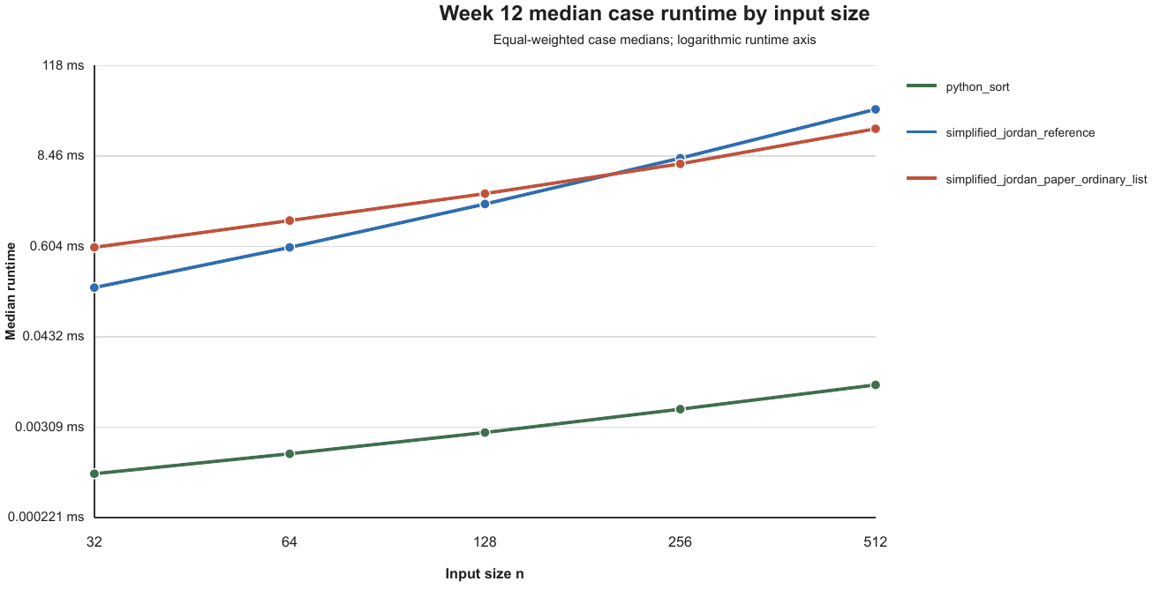
备用 A
记录的调用范围下，各输入规模的运行时间中位数
n
Python（毫秒）
Reference（毫秒）
Paper（毫秒）
Python sort
32
0.000791
0.181177
0.586906
Reference pipeline
Paper 普通列表 core
64
0.001417
0.585667
1.282198
128
0.002635
2.077959
2.815083
256
0.005208
7.929646
6.721250
512
0.010584
33.014458
18.716687
绝对时间仅属于一次记录的 Apple M4 / CPython 3.12.4 执行。
备用
A
Notes:
如果需要查看绝对时间，这一页列出三个算法在五个规模上的 median call time。数值来自一次 Apple M4、CPython 3.12.4 的执行，不能推广到其他环境。对数坐标只是为了让 Python sort 与另外两条 pipeline 同时可见。
[Sources]
- thesis/chapters/results.tex
- results/runs/week12_formal_sorting_v1__run001/case_summary.csv

Slide 18
备用 B
Paper 输出从状态中恢复，而不是来自 oracle 结果
Reference pipeline
Paper core
oracle_result["sorted"]
state.partial_order.to_list()
oracle 验证、结构、trace 与可序列化结果组装均属于 reference 调用。
认证发生在调用前，输出比较发生在调用后；二者都不提供 paper core 的返回值。
预期答案相同，输出来源不同。
备用
B
Notes:
这页直接回答输出来源问题。Reference pipeline 返回 oracle_result 中的 sorted output；paper core 返回 state.partial_order.to_list。认证发生在 paper call 之前，比较发生在调用之后，因此二者都不会向 paper core 提供返回值。
[Sources]
- thesis/chapters/implementation.tex
- src/paper_jordan.py
- src/simplified_jordan.py

Slide 19
备用 C
当前实现基线的验证汇总
537
仓库测试
2,074
有界穷举有效排列，n ≤ 8
48
固定生成用例
60
正式 case-level checked-state audit
通过
正式 evidence-contract 验证
有限验证证据并不是对每个 Jordan sequence 的证明。
备用
C
Notes:
这页汇总有界验证证据，包括仓库测试、n 不超过 8 的有效排列穷举、固定生成用例、正式 case-level checked-state audit，以及通过 evidence-contract validation 的实验输出。这些检查互相补充，但都不是普遍性证明。
[Sources]
- docs/thesis/latex_final_audit.md
- experiments/validate_paper_algorithm.py
- results/runs/week12_formal_sorting_v1__run001/validation_report.json

Slide 20
备用 D
increasing 与 decreasing 迭代采用镜像的局部选择
控制选择
increasing orientation
decreasing orientation
Step 3(a) 边界
predecessor 侧（Aᵢ）
successor 侧（Bᵢ）
边界插入
最后一个 sibling 之后
第一个 sibling 之前
Step 3(b) 边界
successor 侧（Bᵢ）
predecessor 侧（Aᵢ）
获得的拆分侧
左侧
右侧
child 极值
最右 child
最左 child
几何 anchor
右端点
左端点
输出插入
anchor 之后
anchor 之前
Step 1 始终选择 Aᵢ，Step 2 始终选择 Bᵢ；Step 3 镜像这些边界的使用方式。
备用
D
Notes:
这张表汇总镜像后的局部选择。Step 1 始终计算 predecessor-side boundary A_i，Step 2 始终计算 successor-side boundary B_i。镜像发生在 Step 3 如何使用这些 boundary。在 increasing iteration 中，获得左侧拆分片段，并使用最右 child 与右侧几何端点；decreasing iteration 则镜像为右侧拆分片段、最左 child 与左侧几何端点。
[Sources]
- thesis/chapters/algorithm.tex
- thesis/chapters/implementation.tex
- Fung et al. (1990), doi:10.1016/0020-0190(90)90111-A

Slide 21
备用 E
拟议的 finger-tree 后端边界
Sibling-list 后端接口
Paper Step 1/2/3
创建 singleton list • 左/右边界插入 • 按新点值 split
访问 first/last child • 保持 ownership 与 stable handle
普通列表后端
Finger-tree 后端
当前已验证基线
拟议扩展
ordinary Python lists
已归档的正确性与计时证据
语义等价目标
独立的验证与实验版本
仅提高 tree split 的效率并不足够；若 ownership transfer 仍扫描并重新绑定每个元素，所需 bound 仍无法成立。
备用
E
Notes:
拟议结构把 Step 1、Step 2 和 Step 3 放在一个小型 sibling-list 接口之上。普通列表后端仍是当前已验证的基线。拟议的 finger-tree 后端将独立实现相同的语义操作：创建 singleton list、在左或右边界插入、按新点值拆分、访问 first/last child，以及保持 ownership 和 stable handle。具体目标是历史 heterogeneous finger tree，还是具有等价操作界的后端，仍需与导师确认。主要风险是，高效 tree split 本身不够；若 ownership transfer 仍扫描 acquired segment 并逐项重新绑定，后端就可能无法满足历史分析所需的操作界。第一步应先保证语义等价与 differential correctness，任何复杂度主张都需要独立的证明论证。
[Sources]
- thesis/chapters/implementation.tex
- thesis/chapters/limitations.tex
- Fung et al. (1990), doi:10.1016/0020-0190(90)90111-A
- Supervisor feedback, September 2026

